Slide 1
MHW3
Alessandro Merlino
1000001212
30/04/2022

Slide 2
Descrizione del progetto
Integrazione di 2 API Rest, una con API key (Pixabay) ed una con OAuth2 (Spotify), all’ interno del mhw1
Entrambe le API vengono eseguite dopo che si clicca un bottone che si trova alla fine della pagina web
L’API di Pixabay mostra 5 foto di orologi
L API di Spotify mostra una playlist e un link che reindirizza alla playlist su Spotify

Slide 3
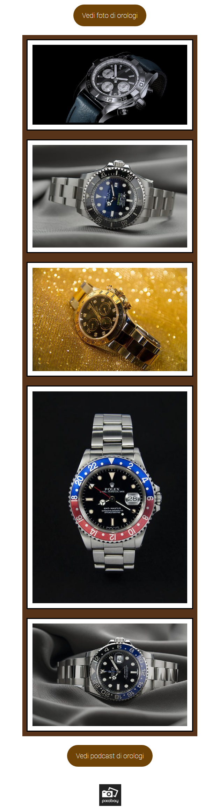
API key

Slide 4
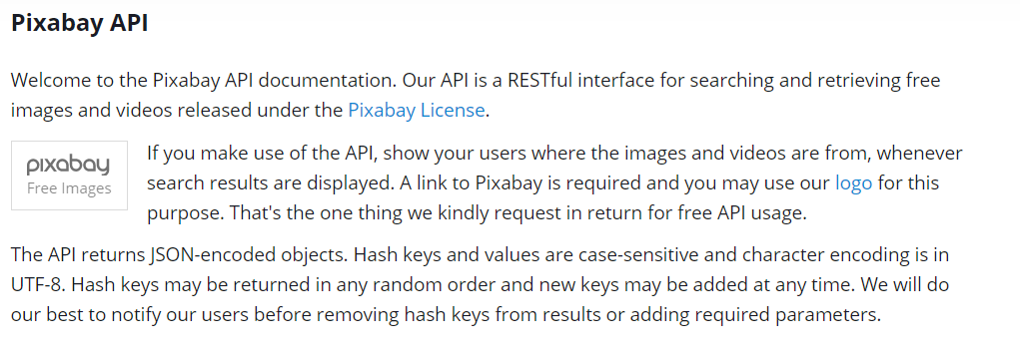
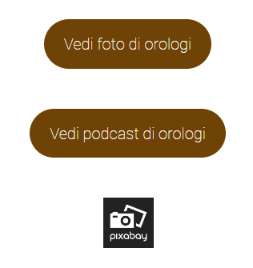
Documentazione 1/3
Se si clicca sul logo di pixabay si viene portati al sito dell’API così come richiesto dalla documentazione

Slide 5
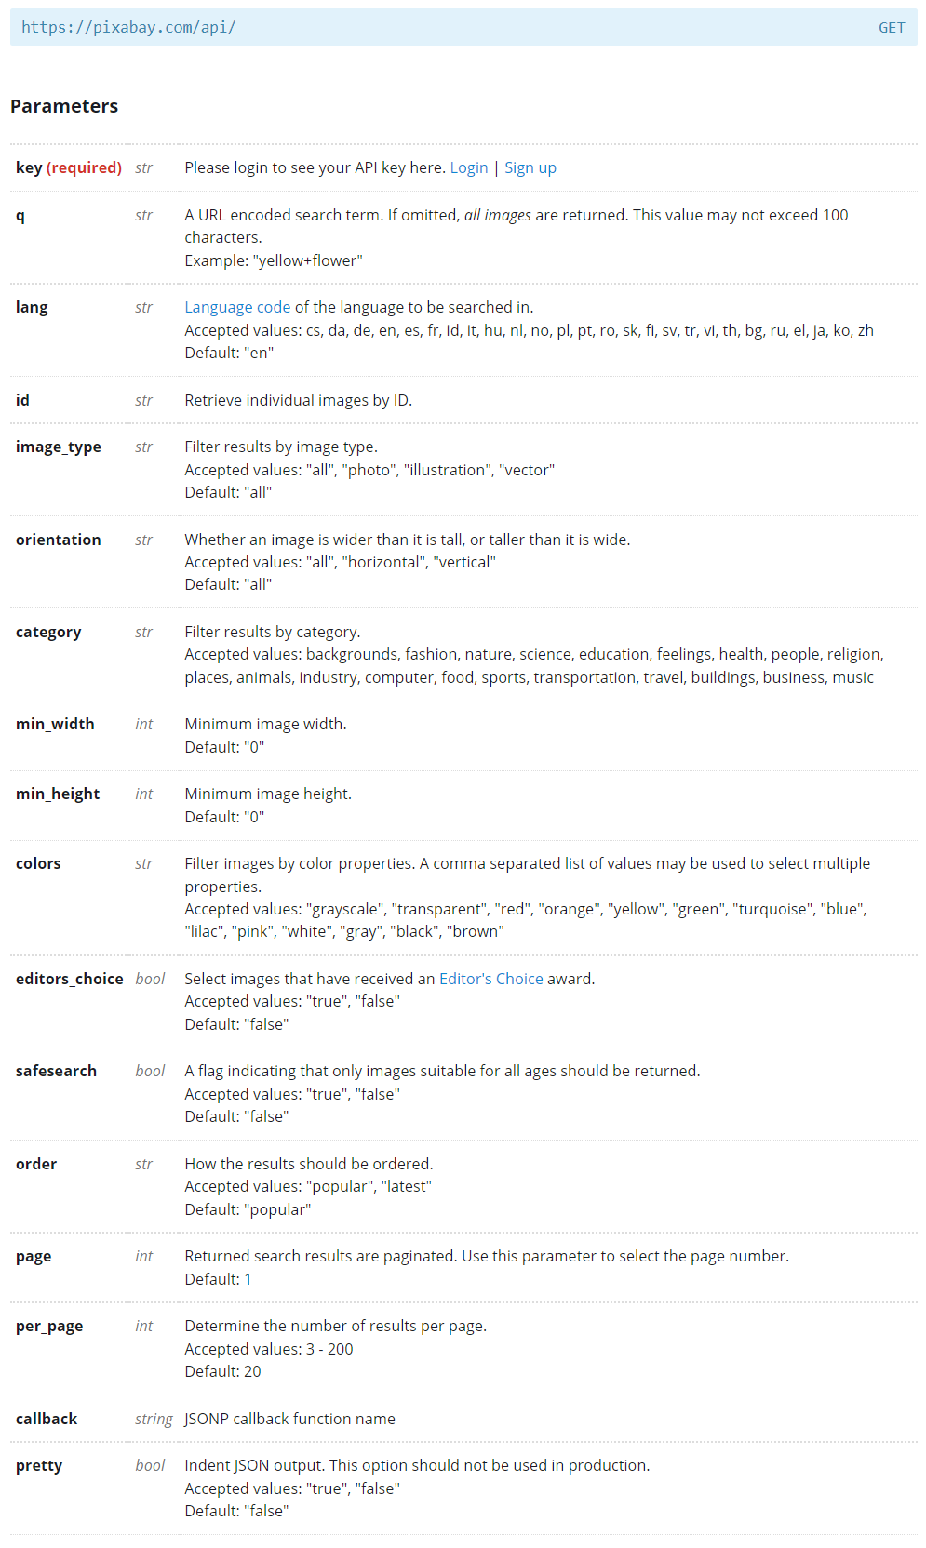
Documentazione 2/3 -Richiesta

Slide 6
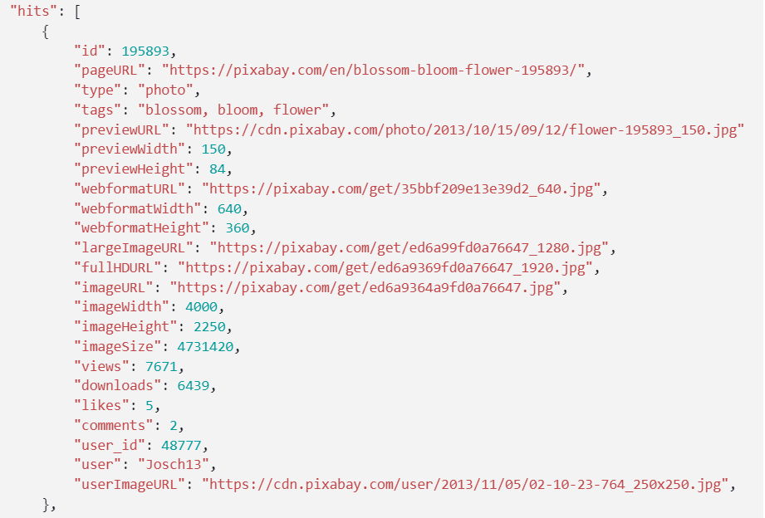
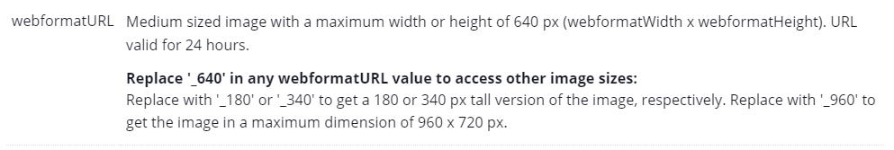
Documentazione 3/3 -Risposta

Slide 7
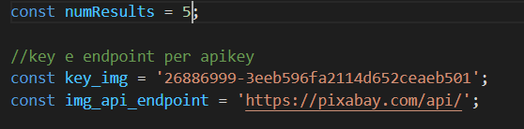

Codice 1/2

Slide 8
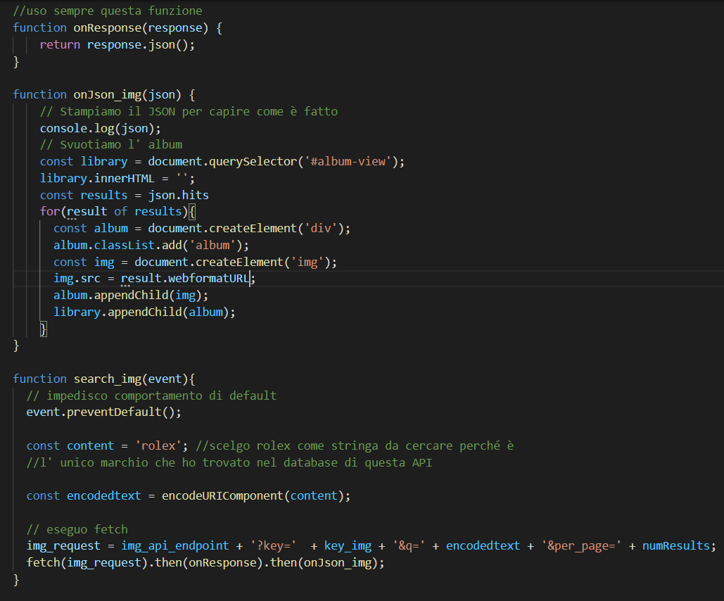
Codice 2/2

Slide 9

OAuth2

Slide 10
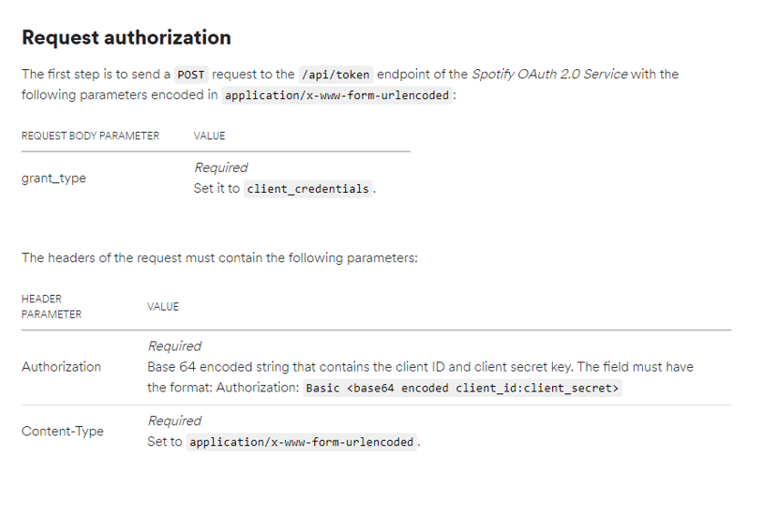
Documentazione 1/4 -Richiesta token

Slide 11
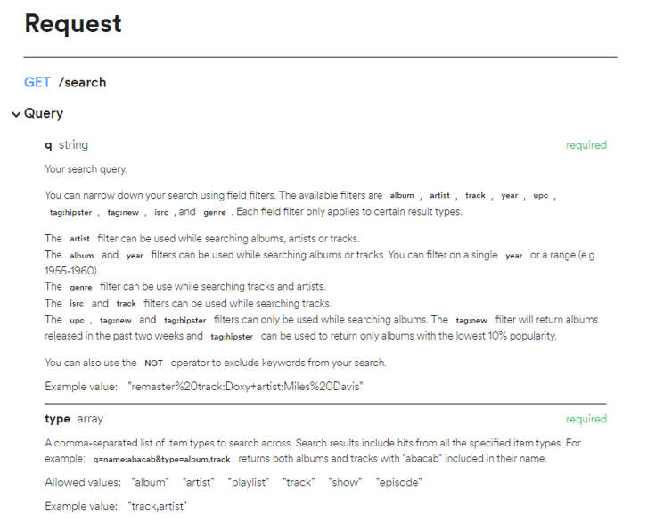
Documentazione 2/4 -Richiesta

Slide 12
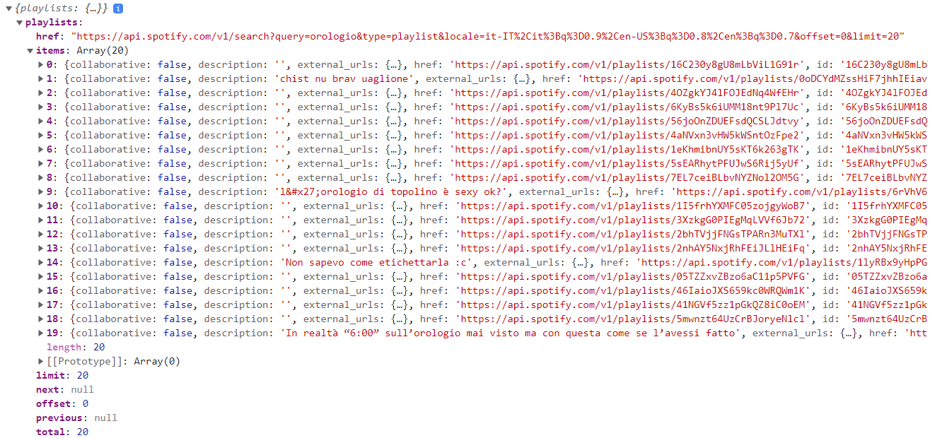
Documentazione 3/4 -Risposta (.item)

Slide 13
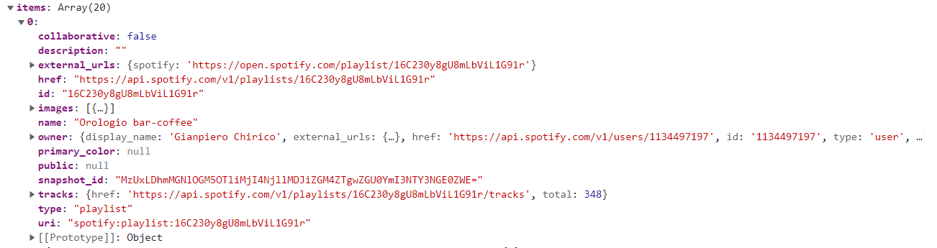
Documentazione 4/4 -Risposta (.item[0])

Slide 14
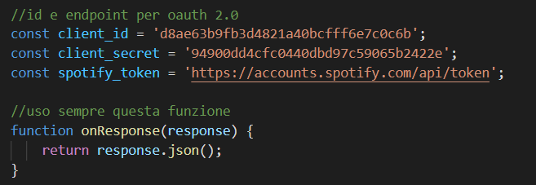
Codice 1/3

Slide 15
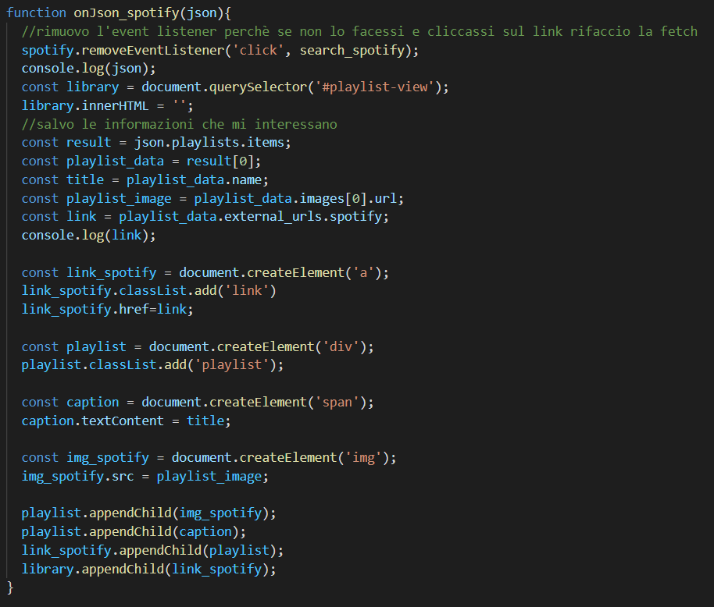
Codice 2/3

Slide 16
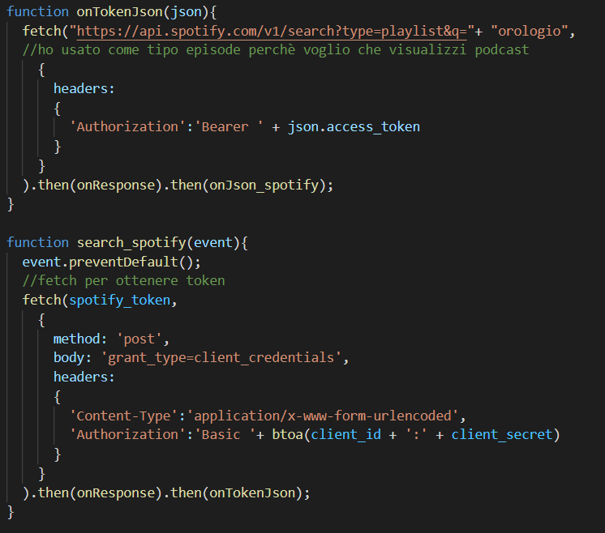
Codice 3/3

